Slide 1






§4 线性方程组解的结构
教学目的：通过本节的教学使学生理解向量组、矩阵、线性方程组之间的关系.掌握线性方程组解的存在性、解的结构及求解的方法 .
教学要求：会判断线性方程组的相容性；会求解线性方程组.
教学重点： 线性方程组的解法.
教学难点：齐次线性方程组基础解系的证明.
教学时间：2学时.
机动 目录 上页 下页 返回 结束

Slide 2

复习：关于线性方程组的两个重要定理:
1） n元齐次线性方程组
Ax = 0 有非零解 R(A) < n.
2） n元非齐次线性方程组 Ax=b
无解 R(A)≠R(B)
无穷多解 R(A) = R(B) < n
惟一解 R(A) = R(B) =n
3）线性相关性与齐次线性方程组解的关系.
4）线性表示与非齐次线性方程组解的关系.

Slide 3
§4 线性方程组解的结构
4.1 齐次线性方程组解的结构
n元齐次线性方程组
Ax = 0 (1)
具有如下的性质：
性质1 若x =ξ₁, x = ξ₂为(1)的解, 则 x = ξ₁ + ξ₂也是(1)的解.
证明 只要验证x = ξ₁ + ξ₂ 满足(1):
A(ξ₁ + ξ₂ ) = Aξ₁ + Aξ₂ = 0+0 = 0.
性质2 若 x = ξ₁为(1)的解, k为实数, 则x = kξ₁ 也是(1)的解.
证明 因为 A(kξ₁) = k (Aξ₁) = k0 = 0，
所以, x = kξ₁ 也是(1)的解.

Slide 4
定义4.1 设 ξ₁, ξ₂,…, ξ_{t} 是齐次线性方程组(1)的解，并且
1）ξ₁, ξ₂,…, ξ_{t} 线性无关；
2）方程组(1)的任一解都可由ξ₁, ξ₂, …, ξ_{t}线性表示,
则称ξ₁, ξ₂, …, ξ_{t}为方程组(1)的一个基础解系.
由定义可知，基础解系ξ₁, ξ₂,…, ξ_{t} 实际上就是全体解向量的一个极大无关组。
当R(A) = n时, 方程组(1)只有零解, 没有基础解系。
当R(A) =r <n时, 方程组(1)有非零解, 如何求出基础解系呢？它由多少个向量构成？它与方程组的通解有什么关系？

Slide 5
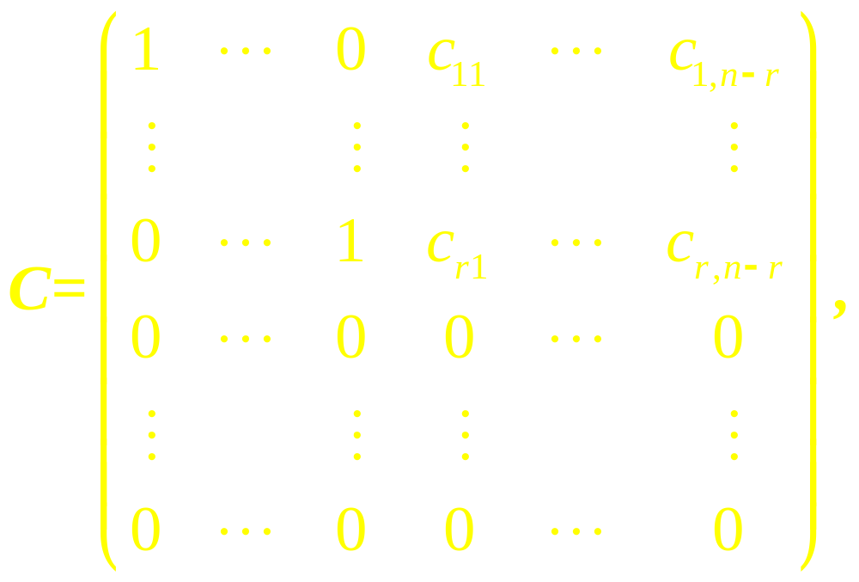
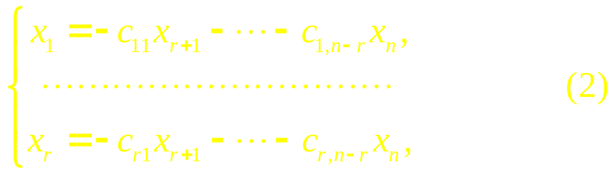
下面我们来求方程组(1)的一个基础解系.
设系数矩阵A的秩为r, 并不妨设 A 的前 r 个列向量线性无关，于是A的行最简形矩阵为
与C 对应，即有方程组

Slide 6
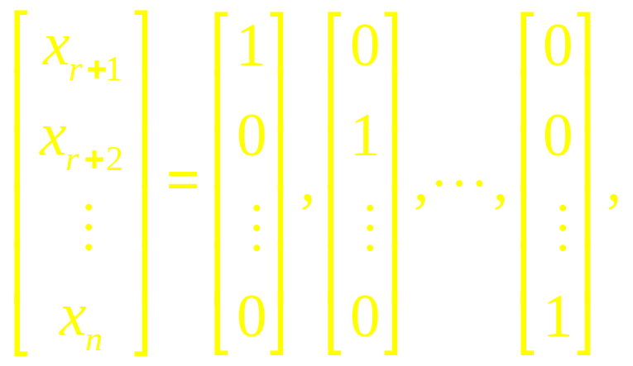
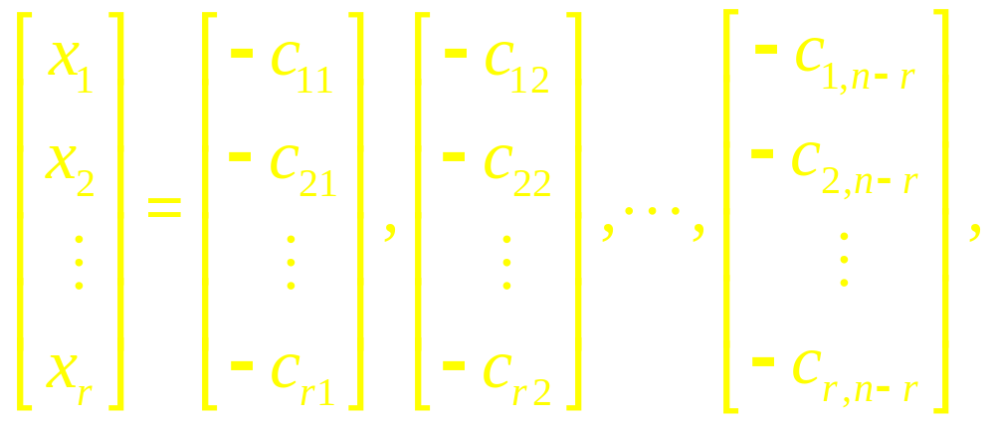
方程组(1)与(2)同解. 在(2)中任给 x_{r+1},… , x_{n} 一组值, 即惟一确定x₁ ,…, x_{r} 的值, 就得(2)的一个解, 也就是(1)的解. 现在令 x_{r+1} ,… , x_{n} 取下列 n－r 组数：
由(2)即依次可得
从而求得(2)〔也就是(1)〕的 n－ r 个解。

Slide 7
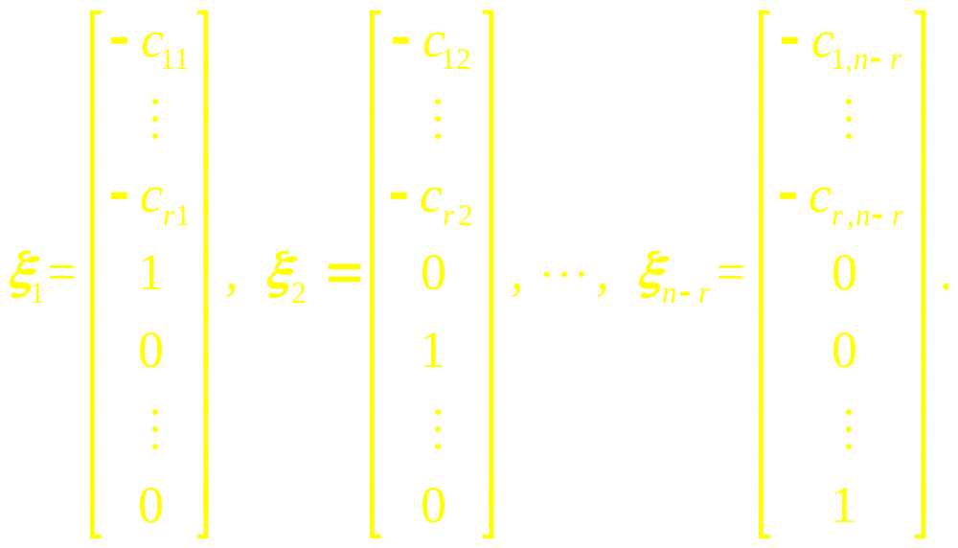
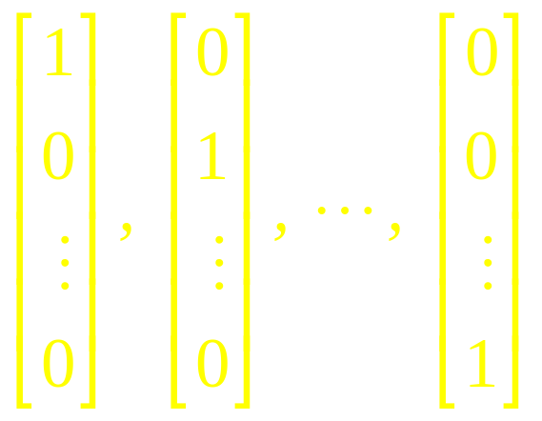
下面证明ξ₁，ξ₂，… ，ξ_{n-r} 就是(1)的一个基础解系。
首先，由于 ( x_{r+1}, x_{r+2}, …, x_{n} )^{T} 所取的n－r 个 n－r维的向量

Slide 8
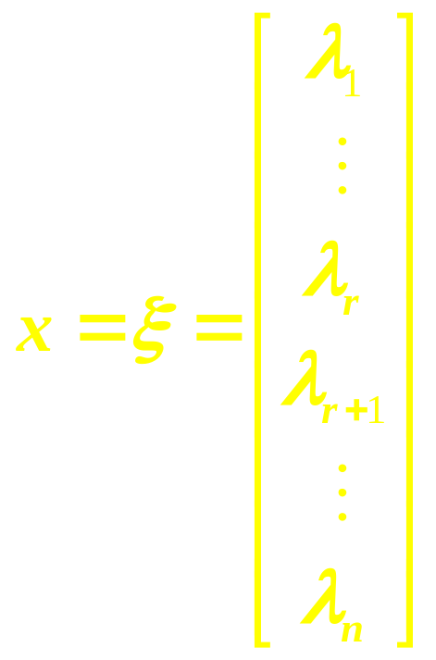
线性无关，所以在每个向量的前面添加 r 个分量而得到的
n－ r 个 n 维向量ξ₁, ξ₂, … , ξ_{n-r}也线性无关.
其次，证明(1)的任意解
都可由 ξ₁, ξ₂, … , ξ_{n-} _{r}线性表示. 为此, 令向量
η = λ_{r+1} ξ₁ + λ_{r+2} ξ₂ + … + λ_{n}ξ_{n-r} ，

Slide 9
由于ξ₁, ξ₂, … , ξ_{n-r} 是(1)的解, 故η 也是(1)的解, 比较η 与 ξ , 知它们的后面 n－ r 个分量对应相等, 由于它们都满足方程组(2), 从而知它们的前面r个分量亦必对应相等〔方程组(2)表明任一解的前 r 个分量由后n－ r 个分量惟一决定〕, 因此 η ＝ ξ , 即
ξ = λ_{r+1} ξ₁ + λ_{r+2} ξ₂ + … + λ_{n}ξ_{n-r} ，
于是证明了ξ₁, ξ₂, … , ξ_{n-r}是(1)的一个基础解系. 于是方程组的通解可以表示为
x = k₁ξ₁+k₂ξ₂+ … + k_{n-r}ξ_{n-r}，
其中k₁, k₂,…, k_{n-r}为任意实数. 这就是方程组(1)的通解.
根据以上的证明，我们就得到如下的定理:

Slide 10
定理4.1 n元齐次线性方程组Ax = 0 , 若R(A) = r < n，则基础解系恰含n－ r 个解向量, 并且任意n－ r 个线性无关的解向量均可构成一个基础解系.
证明 若设ξ₁, ξ₂,…, ξ_{n-r}为Ax = 0 的一个基础解系, η₁, η₂, … , η_{n-r}是Ax = 0 的n－ r 个线性无关的解向量, 欲证η₁, η₂, … , η_{n-r}是Ax = 0 的一个基础解系, 只须再证Ax = 0 的任意解都可由η₁, η₂, … , η_{n-r}线性表示. 为此, 只要注意到n－r +1个解向量η₁, η₂, … , η_{n-r}, ξ都可由基础解系ξ₁, ξ₂,…, ξ_{n-r}线性表示, 由定理2.6知, 向量组η₁, η₂, … , η_{n-r}, ξ线性相关. 由定理2.4知, ξ 可由η₁, η₂, … , η_{n-r}线性表示, 于是η₁, η₂, … , η_{n-r}也是Ax = 0 的一个基础解系.

Slide 11
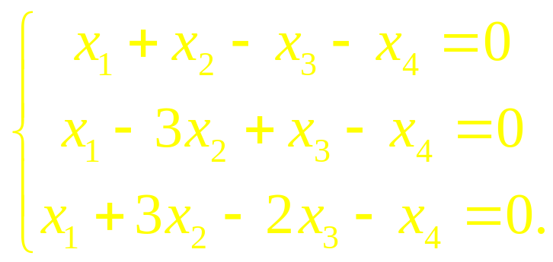
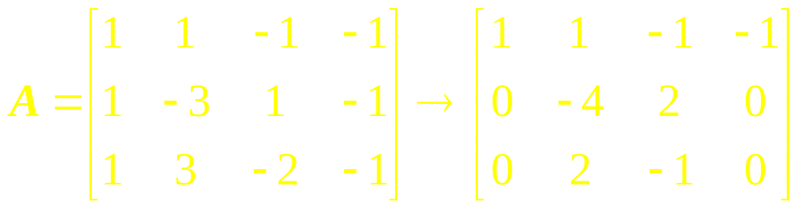
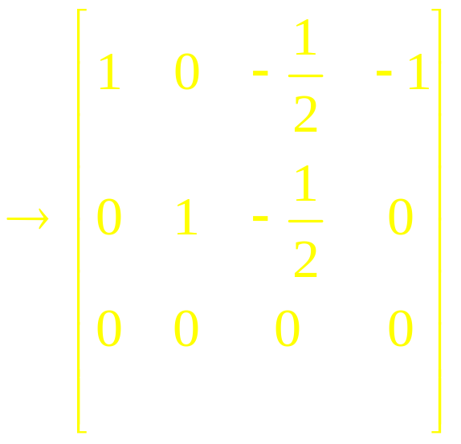
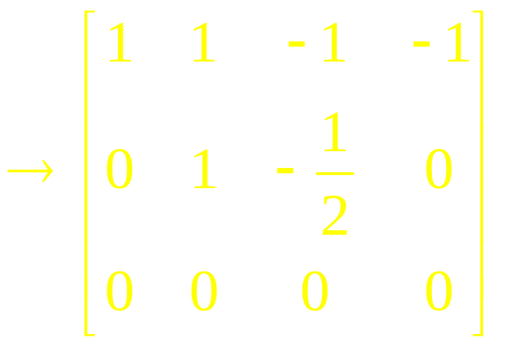
例1 求解线性方程组
解 对系数矩阵施以初等行变换，得
（*）

Slide 12
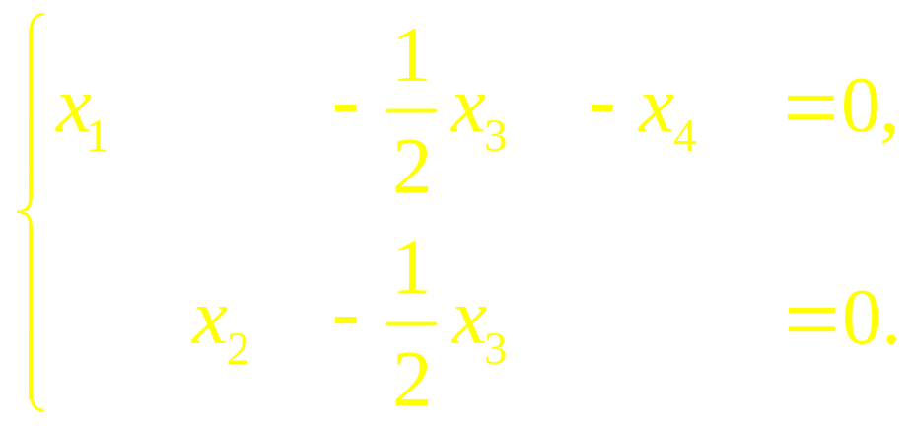
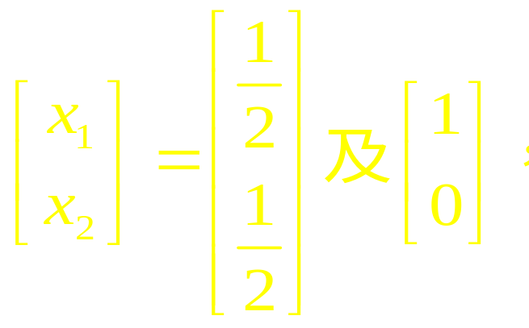
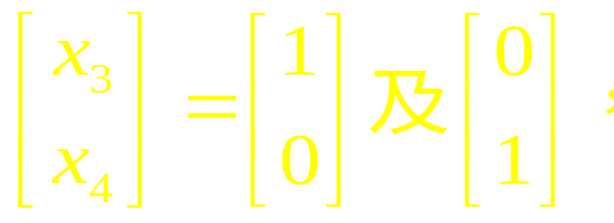
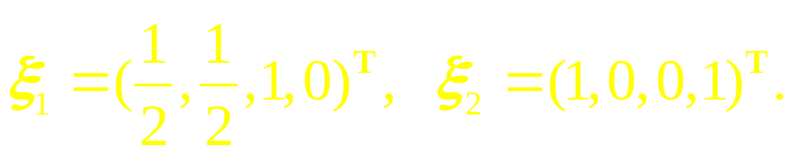
于是对应的同解方程组为
注意到x₁, x₂的系数行列式的值不为0.可选择x₃, x₄为自由未
知量. 令 则有
得方程组的一个基础解系

Slide 13
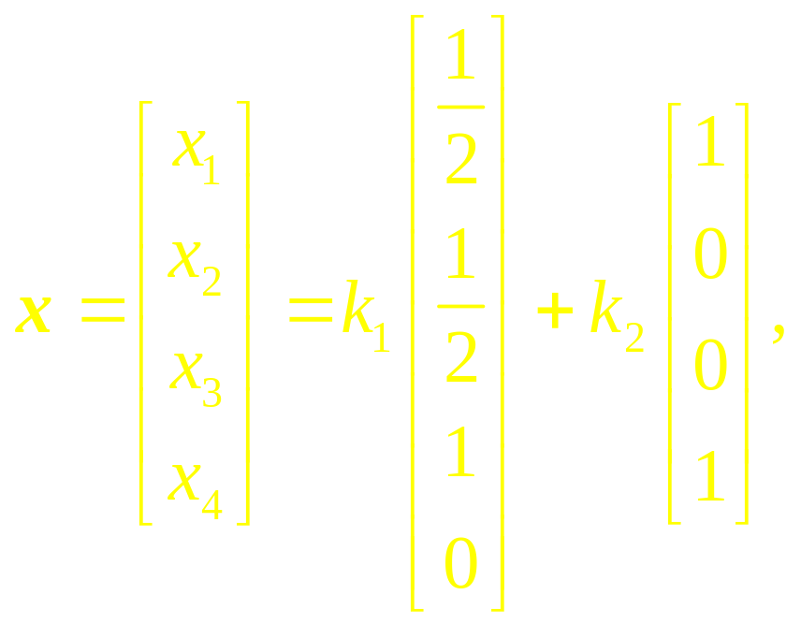
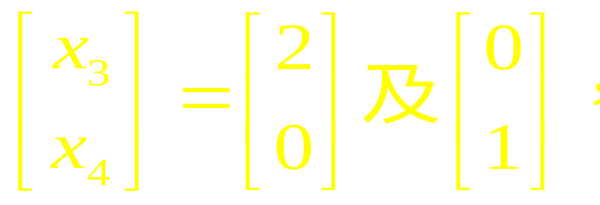
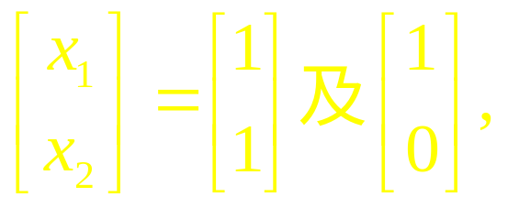
所以原方程组的通解为
k₁,k₂为任意常数.
在上面求基础解系的过程中，如果取
对应得
即得原方程组的另一基础解系

Slide 14
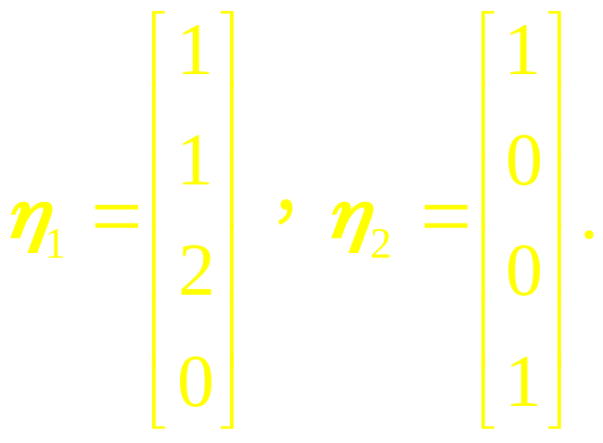
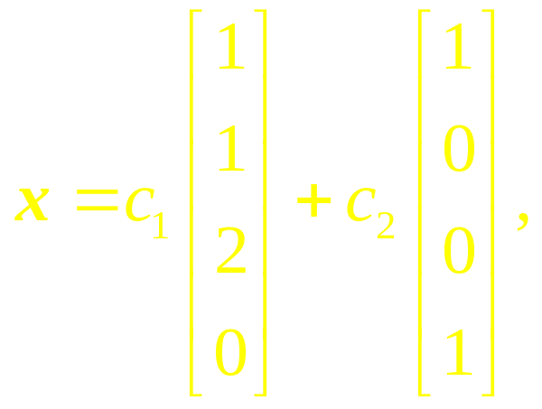
对应的通解为
c₁, c₂为任意常数.
又解 由（＊）式原方程组的同解方程组可表示成如
下等价形式

Slide 15
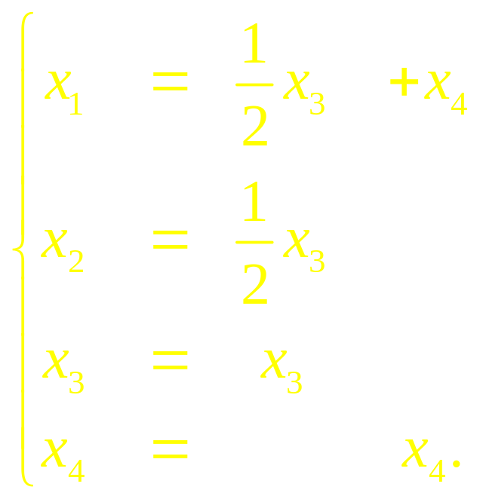
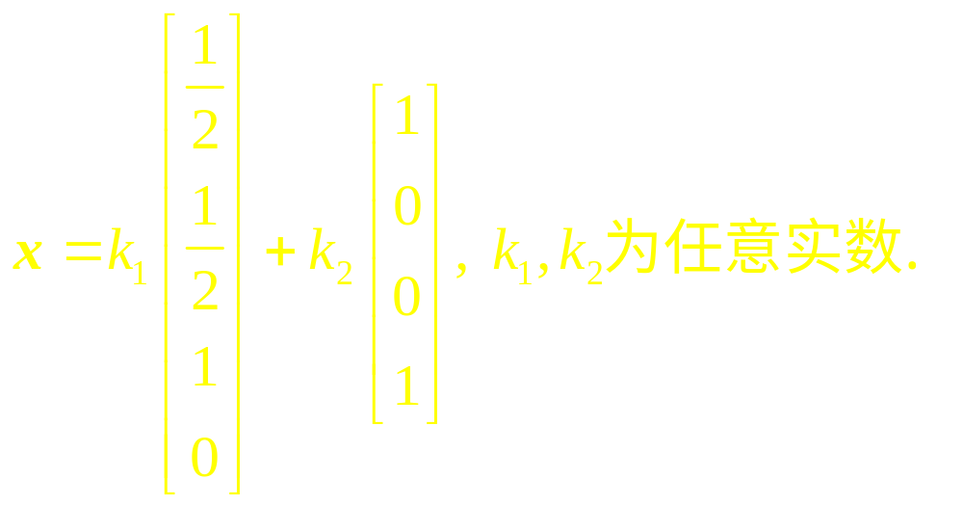
显然x₃, x₄为自由未知量，如令x₃=k₁, x₄=k₂，便得方程组的通解

Slide 16
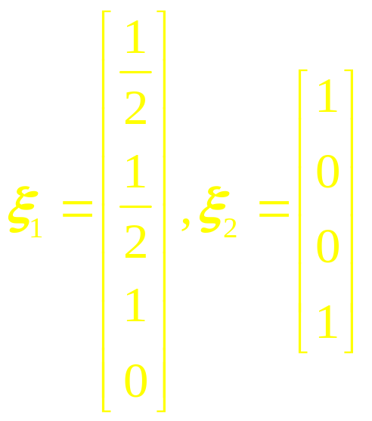
其中
正是方程组的基础解系.
※在上述解法中, 自由未知量取值适当, 就可以得出
比较整齐的结果. 但要注意自由未知量的选取并不是惟一
的. 在上例中, 我们选择了非零行首非零元所在的列以外各列 对应的未知量为自由未知量. 实际上, 只要在行阶梯型矩阵中选择一个r 阶非零子式（它所在的列对应的未知量为非自由未知量）, 余下各列对应的未知量可作为自由的未知量.

Slide 17
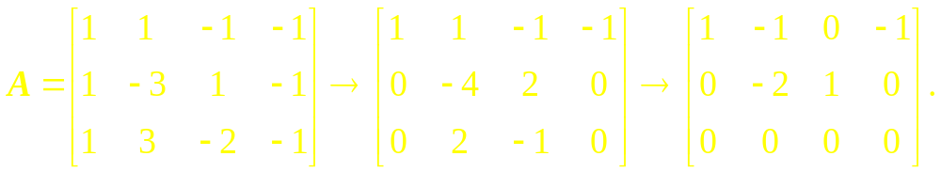
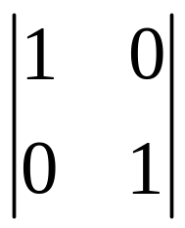
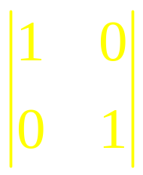
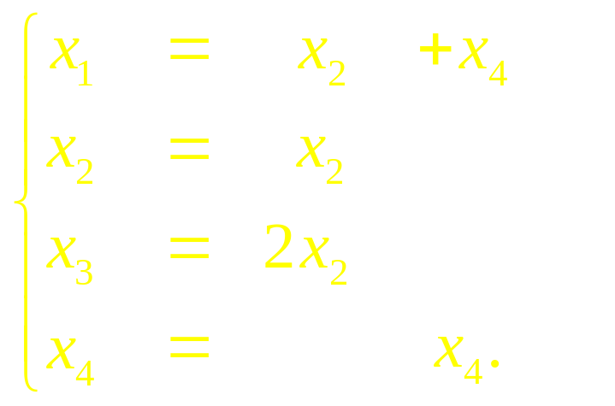
如本例可如下化简系数矩阵 A 和选择自由未知量：
可见R(A)=2，注意到未知量x₁,x₃对应的系数行列式
为一个2阶非零子式, 可选x₁,x₃以外的未知量x₂,x₄
为自由未知量. 此时与原方程组同解的方程组为

Slide 18
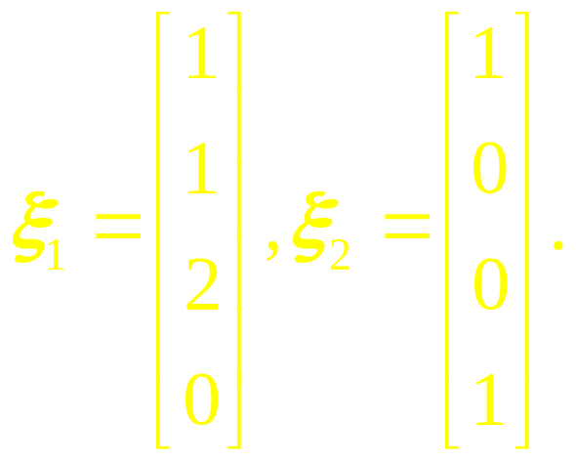
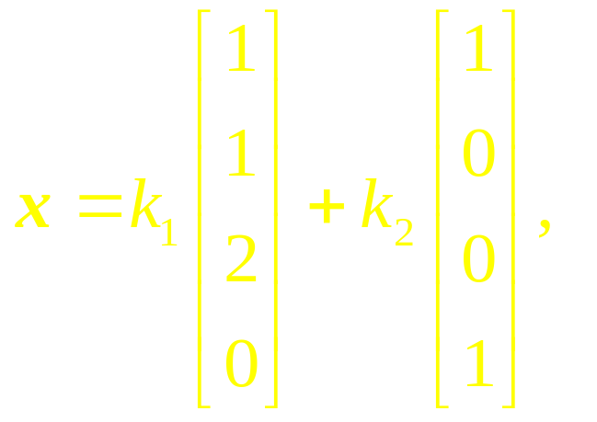
于是得原方程组的一个基础解系为
原方程组的通解为
k₁, k₂为任意常数.

Slide 19
例2 试证对任何的实矩阵A，有R(A^{T}A)=R(A).
证明 设A为m×n矩阵，x为n维的列向量.考察齐次线
性方程组
(Ⅰ) Ax=0,
(Ⅱ) A^{T}Ax=0.
显然， (Ⅰ) 的解满足(Ⅱ) .若设x₀是(Ⅱ)的解，即x₀满足A^{T}Ax₀=0.，则x^{T}₀ (A^{T}A) x₀=0，即 (Ax₀)^{T}Ax₀=0，从而向量Ax₀的各个分量全为零，亦即Ax₀=0，所以x₀也是(Ⅰ) 的解.综上可知方程组(Ⅰ) 与(Ⅱ)同解，它们的基础解系可取为同一组解向量，基础解系的解向量的个数必然相同，即应有
n-R(A)=n-R(A^{T}A).
因此 R(A^{T}A)=R(A).

Slide 20
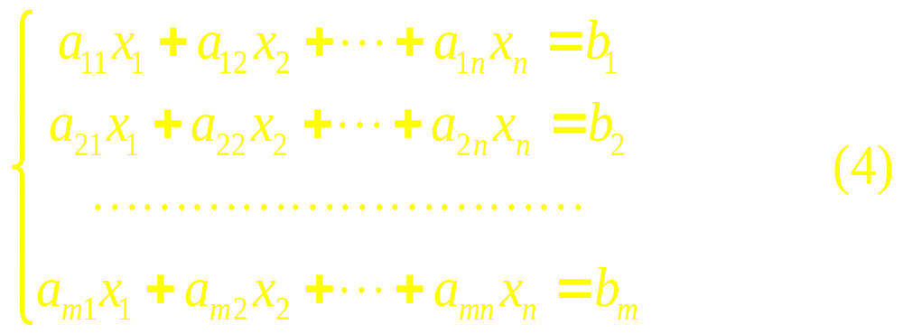
4.2 非齐次线性方程组
设非齐次线性方程组
其矩阵方程为
Ax = b . (5)
通常把上式右端的常数项全换成0所得到的齐次线性方
程组
Ax = 0
称为非齐次线性方程组 (5) 所对应的齐次线性方程组.

Slide 21
性质3 设 x = η₁及 x = η₂ 都是(5)的解, 则x = η₁－η₂为对应的齐次线性方程组
Ax = 0 (6)
的解.
证明 因为
Ax = A(η₁－ η₂) = Aη₁－Aη₂ = b－ b ＝0.
故 x = η₁－ η₂是Ax = 0 的解.
性质4 设x = η是方程(5)的解, x = ξ是方程 (6)的解, 则 x = ξ +η 仍是方程(5)的解.
证明 因为
Ax = A(ξ +η ) = A ξ + Aη = 0 +b = b.
故 x = ξ +η 是 Ax = b的解.

Slide 22
定理4.2 设η₀是非齐次线性方程组Ax = b 的一个解，
ξ₁, ξ₂, …, ξ_{n-r} 是其对应的齐次线性方程组Ax = 0的一个
基础解系, 则Ax = b的通解为
x = k₁ ξ ₁+k₂ ξ ₂+ … + k_{n-r} ξ _{n-r}+ η₀ . (7)
其中 k₁ , k₂ , … , k_{n-r} 为任意常数.
证明 根据性质1,2,4易知(7)是方程组(5)的解, 为证它是( 5 )的通解, 只须征方程组( 5 )的任一解都具有(7)的形式.
设η 是Ax = b的任意解, 已知η₀是Ax = b的解, 由性质3,
-η₀ 是Ax = 0 的解,又ξ₁,ξ₂, …,ξ_{n-r} 是其对应的齐次线性方
程组Ax = 0的一个基础解系, 故存在一组常数k₁,k₂, …,k_{n-r} ,
使得
η -η₀ = k₁ξ₁+k₂ξ₂+ … + k_{n-r}ξ_{n-r} ，
即
η = k₁ξ₁+k₂ξ₂+ … + k_{n-r}ξ_{n-r}+η₀.

Slide 23
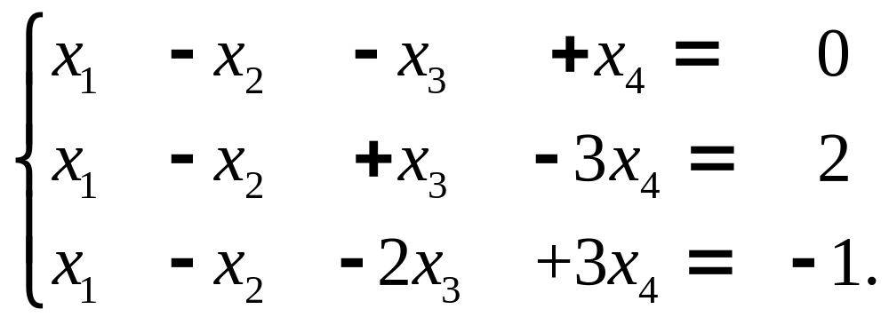
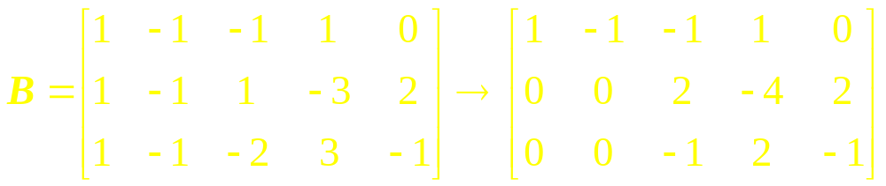
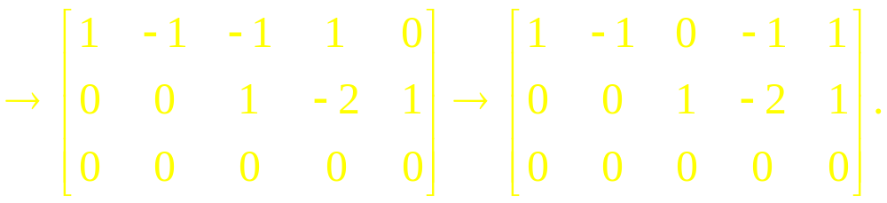
例3 求解线性方程组
解 对方程组得增广矩阵 B 施以初等行变换

Slide 24
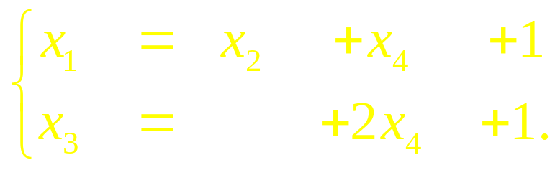
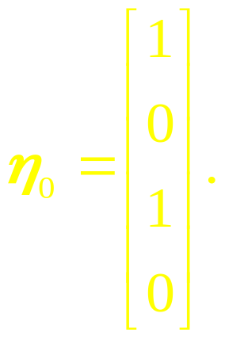
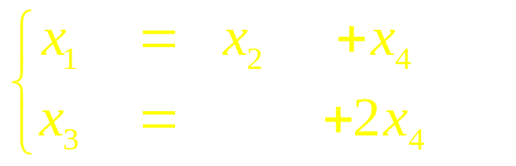
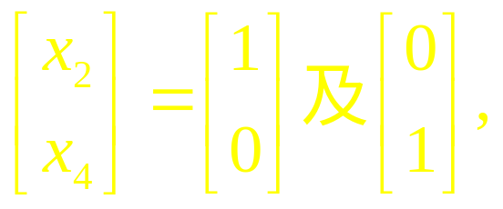
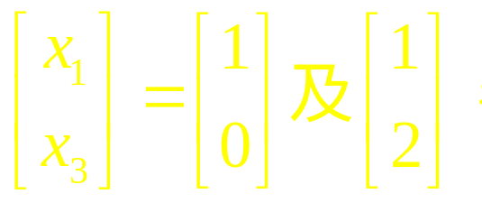
可见R(A) = R(B) = 2＜4,故方程组有无穷多解，并有
取x₂=x₄=0， 则x₁=x₃=1，即得方程组的一个解
在对应的齐次线性方程组
中，取 则 即得对应的

Slide 25
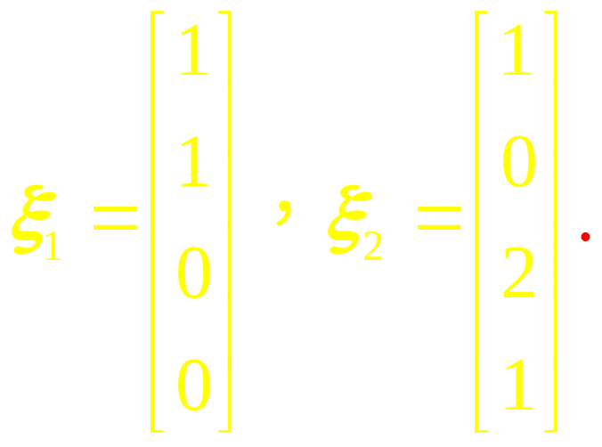
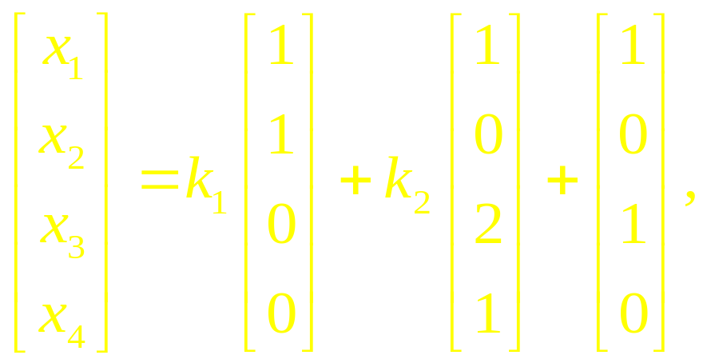
齐次线性方程组的一个基础解系
于是所求的通解为
k₁,k₂为任意常数.

Slide 26
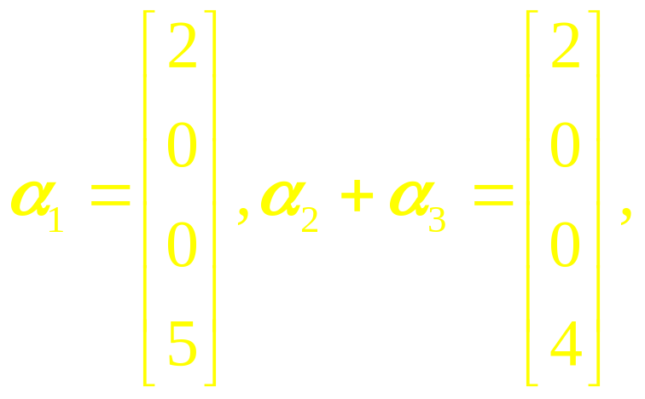
例4 设有4元非齐次线性方程组Ax=b, 且R(A)=3,
α₁,α₂,α₃是Ax=b的三个解向量，其中
求Ax=b的通解.
解 因为R(A)=3,所以Ax=b对应的齐次线性方程组Ax=0的基础解系所含解向量的个数为4-3=1，由线性方程组解的性质可知

Slide 27
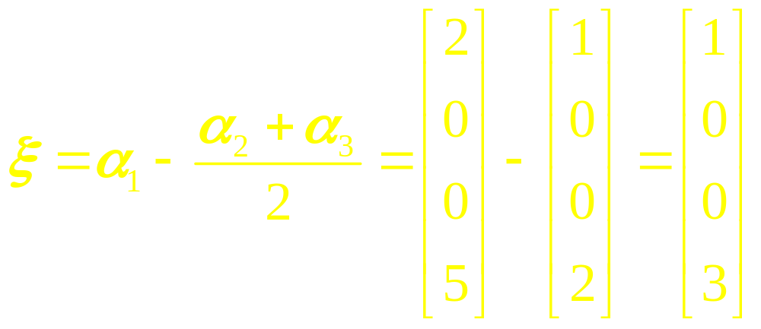
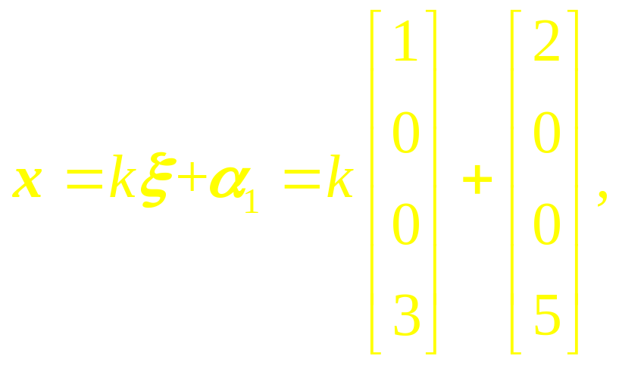
是Ax=0的一个基础解系，故Ax=b的通解为
k为任意常数.

Slide 28
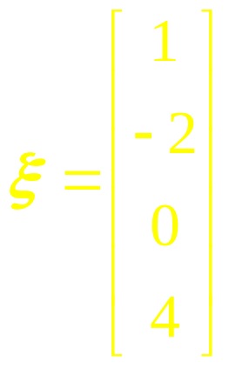
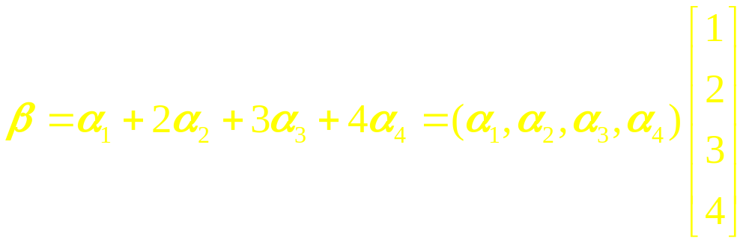
例5 设4阶方阵A=(α₁,α₂,α₃,α₄ ), 其中α₂,α₃,α₄ 线性无关,α₁=2α₂-4α₄,若β = α₁+2α₂+3α₃+4α₄ .求线性方程组Ax=β的通解.
解 由α₂,α₃,α₄线性无关和 α₁=2α₂+0 α₃-4α₄ 知R(A)=3. 所以Ax=0 的基础解系只包含一个解向量.由α₁=2α₂+0 α₃-4α₄ ,即知
为齐次线性方程组Ax=0的一个非零解，也就是Ax=0的一个
基础解系.再由

Slide 29
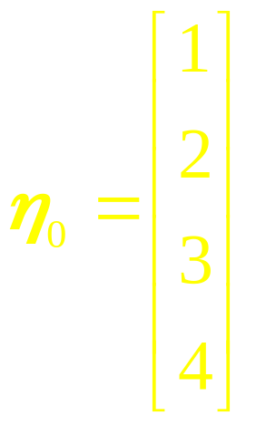
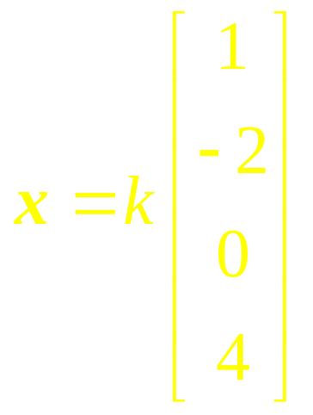
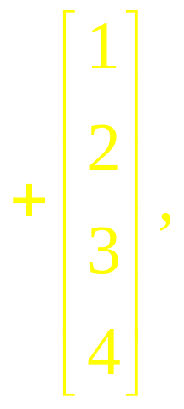
知
为非齐次线性方程组Ax=β的一个解.于是Ax=β的通解为
k为任意常数.

Slide 30
小结：
1、理解齐次线性方程组和非齐次线性方程组解之间
的关系，掌握齐次线性方程组和非齐次线性方程组解的结构.
2、会解齐次线性方程组和非齐次线性方程组的通解.

Slide 31
作业
习题4.4
(A) 1(1), 6(2), 7
(B) 1

